Slide 1
Straumann® PURE Ceramic Implantat
Wissenschaft

Slide 2

Das Implantat
Material – Eigenschaften angepasst an klinische Anforderungen.
Implantate bestehen aus hochleistungsfähigem Zirkonoxid (Y-TZP)
Y-TZP steht für Yttrium-stabilisiertes Zirkonoxid
Y-TZP-Keramik ist hochmoderne Keramik
Material hat hohe mechanische Festigkeit und ist metallfrei
Dieses Material wird seit langem umfangreich und mit erfolgreichen Ergebnissen in der Orthopädie verwendet
Jedes einzelne Implantat ist mechanisch getestet
Garantiert hohe Festigkeit für jedes Implantat
Höchstes Qualitätsniveau
Material ist elfenbeinfarben
Implantatfarbe kommt natürlichem Zahn nahe
Unterstützt ästhetisches Ergebnis

Slide 3
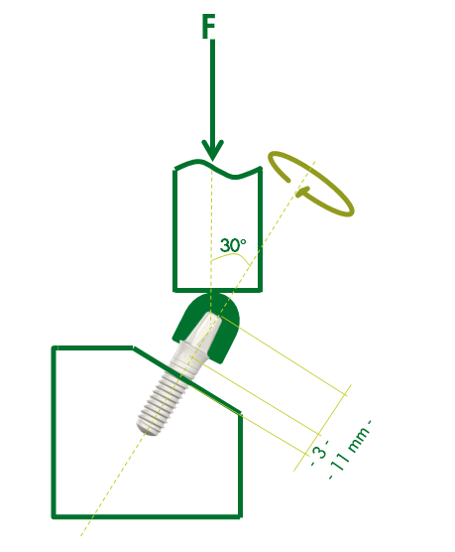
Das Implantat
Material – Jedes einzelne Implantat ist eignungsgeprüft.
Testaufbau entspricht der Norm ISO 14 801
  Simulation einer Knochenrezession von 3 mm
  Kraft wirkt in einem Abstand von 11 mm von der Einbettungsebene
Hohe statische Belastung wird auf das Implantat appliziert
Implantat dreht sich um 360°
Implantat muss Test ohne jede Beschädigung überstehen!
Eignungstest überprüft das Implantat über 360°
Jedes einzelne Implantat wird vor der Auslieferung getestet
360° Belastung
Aufbau entsprechend Norm ISO 14 801

Slide 4
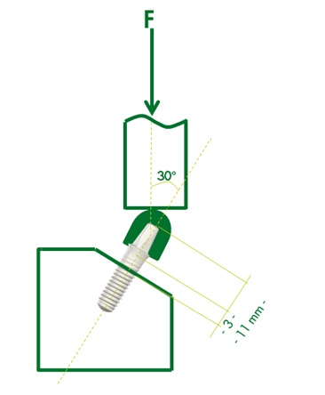
Wissenschaftliche Nachweise
Aufbau von mechanischen Tests entspricht der Norm ISO 14 801.
F Auf das Implantat in einem Winkel von 30° einwirkende Kraft
Block, der die Kraft auf das System überträgt
Implantat-/Sekundärteil-System
Block, in dem das Implantat fixiert ist
Simulation einer Knochenrezession von 3 mm
Kraft wirkt in einem Abstand von 11 mm von der Einbettungsebene
1
2
3
Quelle: Norm ISO 14 801

Slide 5
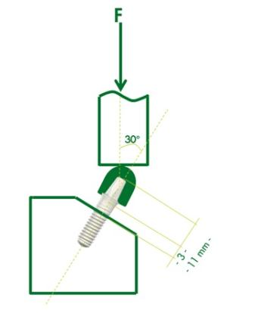
Wissenschaftliche Nachweise
Ermüdungstests Straumann PURE Ceramic Implantat vs. Ti SP.
Umfang | Vergleich der Ermüdungsfestigkeit eines Titan- und Keramikimplantats
Test | Straumann PURE Ceramic Implantat Ø 4,1 mm
Kontrolle | Straumann Titan Grad 4 Ø 4,1 mm
Tests | Ermüdungstest ➔ Einwirkung dynamischer Belastung (F)
Daten in Akten @ Straumann

Slide 6
Wissenschaftliche Nachweise
Ermüdungstests Straumann PURE Ceramic Implantat vs. Ti SP.
Auswertung | Straumann PURE Ceramic Implantate zeigen höhere Ermüdungsfestigkeit als zweiteilige Titanimplantate
Ermüdungsresistenz
+18 %
Ermüdungsfestigkeit [N]
Daten in Akten @ Straumann
Testaufbau entsprechend Norm ISO 14 801

Slide 7
Wissenschaftliche Nachweise
Mechanische Tests: Straumann PURE Ceramic Implantat vs. Z-System.
Umfang | Vergleich der Einwirkung von statischer Belastung auf zwei verschiedene Keramikimplantate
Test | Straumann PURE Ceramic Implantat Ø 4,1 mm
Kontrolle | Z System Z-Look EVO Rapide Keramik Ø 4,0 mm
Tests | End-Bruchfestigkeit Quasi-statische Belastungseinwirkung Testmedium: Luft Ermüdungstests Einwirkung dynamischer Belastung (2 Hz) Testmedium: Kochsalzlösung
Daten in Akten @ Straumann

Slide 8
Wissenschaftliche Nachweise
Mechanische Tests: Straumann PURE Ceramic Implantat vs. Z-System.
Auswertung | Straumann PURE Ceramic Implantate zeigen höhere Belastungsresistenz als das Mitbewerber-Keramikimplantat
Statische Resistenz |  | Ermüdungsresistenz
+11 %
+49 %
Straumann® PURE
Ceramic Implantat
Ø 4,1 mm
Z-Systems
Z-Look Evo Rapide
Ø 4,0 mm
Straumann® PURE
Ceramic Implantat
Ø 4,1 mm
Z-Systems
Z-Look Evo Rapide
Ø 4,0 mm
Daten in Akten @ Straumann
Testaufbau entsprechend Norm ISO 14 801

Slide 9
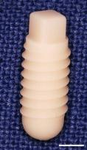
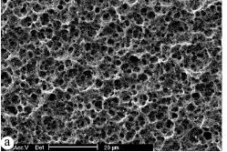
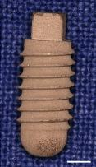
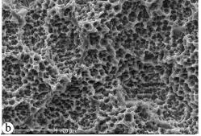
Wissenschaftliche Nachweise
Präklinisch 1 - ZrO₂ Zahnimplantate vs. Standard-Ti-SLA-Implantate.
Umfang | Untersuchung der Osseointegration von mikrostrukturierten Zirkonoxidimplantaten im Vergleich zu sandgestrahlten und säuregeätzten (SLA) Titanimplantaten
Test | Straumann PURE Ceramic Implantat ZLA-ähnliche Oberfläche (gleiches Ätzverfahren) Tapered Effect Gewindegänge Ø 4,1 mm
Kontrolle | Straumann Titan Grade 4 SLA®-Oberfläche Tapered Effect Gewindegänge Ø 4,1 mm
Prüfärzte | Dr. H. Kniha & Dr. M. Gahlert Dr. S. Röhling & Ing. S. Eichhorn Prof. S. Milz & Ing. C. Sprecher | (Privatpraxis in München) (TU München) (AO-Stiftung in Davos)
Gahlert M. et al. ‘Osseointegration of zirconia and titanium dental implants: a histological and histomorphometrical study in the maxilla of pigs’ Clin. Oral Impl. Res. 20, 2009; 1247–1253
Gahlert M. et al. ‘A Comparison Study of the Osseointegration of Zirconia and Titanium Dental Implants. A Biomechanical Evaluation in the Maxilla of Pigs ‘Clin Implant Dent Relat Res. 2010 Dec;12(4):297-305

Slide 10
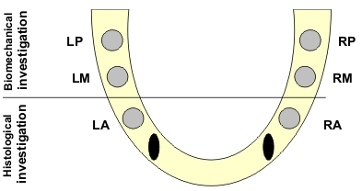
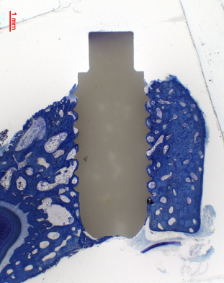
Wissenschaftliche Nachweise
Präklinisch 1 - ZrO₂ Zahnimplantate vs. Standard-Ti-SLA-Implantate.
Aufbau | 16 ausgewachsene Zwergschweine 3 Zeitpunkte (4, 8, 12 Wochen) 5, 6, 5 Tiere pro Zeitpunkt 6 Implantate pro Oberkiefer
Proben | 3 Testimplantate pro Tier 3 Kontrollimplantate pro Tier
Evaluierung | 64 Implantate für Ausdrehmoment 32 Implantate für Histologien
Parameter | Ausdrehmoment (RTQ) Knochen-Implantat-Kontakt (BIC) Periimplantäre Knochendichte
ZrO₂
Gahlert M. et al. ‘Osseointegration of zirconia and titanium dental implants: a histological and histomorphometrical study in the maxilla of pigs’ Clin. Oral Impl. Res. 20, 2009; 1247–1253
Gahlert M. et al. ‘A Comparison Study of the Osseointegration of Zirconia and Titanium Dental Implants. A Biomechanical Evaluation in the Maxilla of Pigs ‘Clin Implant Dent Relat Res. 2010 Dec;12(4):297-305

Slide 11
Wissenschaftliche Nachweise
Präklinisch 1 - ZrO₂ Zahnimplantate vs. Standard-Ti-SLA-Implantate.
Histologische Beurteilung Mittelwerte und Standardabweichung Knochen-Implantat-Kontakt (BIC)
Erster Gewindegang bis letzter Implantat-Gewindegang | Erster BIC bis letzter Implantat-Gewindegang
Es konnte zu keinem Zeitpunkt ein statistisch signifikanter Unterschied zwischen den Materialien beobachtet werden
Gahlert M. et al. ‘Osseointegration of zirconia and titanium dental implants: a histological and histomorphometrical study in the maxilla of pigs’ Clin. Oral Impl. Res. 20, 2009; 1247–1253

Slide 12
Wissenschaftliche Nachweise
Präklinisch 1 - ZrO₂ Zahnimplantate vs. Standard-Ti-SLA-Implantate.
Histologische Beurteilung Mittelwerte und Standardabweichung periimplantäre Knochendichte
Erster Gewindegang bis letzter Implantat-Gewindegang | Erster BIC bis letzter Implantat-Gewindegang
Es konnte zu keinem Zeitpunkt ein statistisch signifikanter Unterschied zwischen den Materialien beobachtet werden
Gahlert M. et al. ‘Osseointegration of zirconia and titanium dental implants: a histological and histomorphometrical study in the maxilla of pigs’ Clin. Oral Impl. Res. 20, 2009; 1247–1253

Slide 13
Wissenschaftliche Nachweise
Präklinisch 1 - ZrO₂ Zahnimplantate vs. Standard-Ti-SLA-Implantate.
Ausdrehmomentwerte Mittelwerte und Standardabweichung Ausdrehmoment
 | Es konnte zu keinem Zeitpunkt ein statistisch signifikanter Unterschied zwischen den Materialien beobachtet werden Beide Gruppen waren innerhalb von 8 Wochen osseointegriert
Gahlert M. et al. ‘A Comparison Study of the Osseointegration of Zirconia and Titanium Dental Implants. A Biomechanical Evaluation in the Maxilla of Pigs ‘Clin Implant Dent Relat Res. 2010 Dec;12(4):297-305

Slide 14
Wissenschaftliche Nachweise
Präklinisch 1 - ZrO₂ Zahnimplantate vs. Standard-Ti-SLA-Implantate.
Schlussfolgerungen
Die Resultate zeigen, dass die Zirkonoxidimplantate mindestens die gleiche Fähigkeit zur Osseointegration wie die Titanimplantate haben.
Zu keinem Zeitpunkt gab es einen statistisch signifikanten Unterschied zur Kontrollgruppe.
Implantate aus beiden Gruppen zeigten histologisch eine sehr gute knöcherne Integration.
Gahlert M. et al ‘Osseointegration of zirconia and titanium dental implants: a histological and histomorphometrical study in the maxilla of pigs’ Clin. Oral Impl. Res. 20, 2009; 1247–1253
Gahlert M. et al. ‘A Comparison Study of the Osseointegration of Zirconia and Titanium Dental Implants. A Biomechanical Evaluation in the Maxilla of Pigs ‘Clin Implant Dent Relat Res. 2010 Dec;12(4):297-305

Slide 15
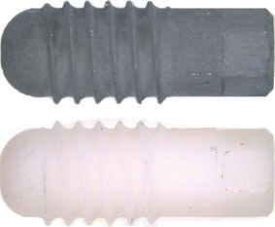
Wissenschaftliche Nachweise
Präklinisch 2 - ZrO₂ Zahnimplantate vs. Standard-Ti-SLA-Implantate.
Umfang | Vergleich der Osseointegrationsparameter der neuartigen mikrostrukturierten Zirkonoxidimplantate mit identischen Titan-SLA®-Implantaten
Test | Straumann PURE Ceramic Implantat ZLA-ähnliche Oberfläche (gleiches Ätzverfahren) Tapered Effect Gewindegänge Ø 4,1 mm
Kontrolle | Straumann Titan Grad 4 SLA®-Oberfläche Tapered Effect Gewindegänge Ø 4,1 mm
Prüfärzte | Dr. H. Kniha & Dr. M. Gahlert Dr. S. Röhling & Ing. S. Eichhorn Prof. S. Milz & Ing. C. Sprecher Prof. N.C. Gellrich & Dr. K.H. Bormann | (Privatpraxis in München) (TU München) (AO-Stiftung in Davos) (Medizinische Hochschule Hannover)
Gahlert M. et al. ‘In vivo performance of zirconia and titanium implants: a histomorphometric study in mini pig maxillae.’ Clin. Oral Impl. Res. 23, 2012;281–286
Bormann KH et al. ‘Biomechanical evaluation of a microstructured zirconia implant by a removal torque comparison with a standard Ti-SLA implant.’ Clin. Oral Impl. Res. 23, 2012, 1210–1216

Slide 16
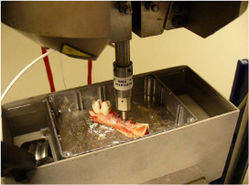
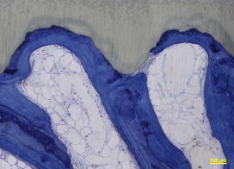
Wissenschaftliche Nachweise
Präklinisch 2 - ZrO₂ Zahnimplantate vs. Standard-Ti-SLA-Implantate.
Aufbau | 17 ausgewachsene Zwergschweine 6, 6, 5 Tiere nach 4, 8, 12 Wochen
Proben | 4 Testimplantate pro Tier 4 Kontrollimplantate pro Tier
Evaluierung | 102 Implantate für Ausdrehmoment 34 Implantate für Histologien
Parameter | Ausdrehmoment (RTQ) Knochen-Implantat-Kontakt (BIC) Periimplantäre Knochendichte
RTQ
Histologien
ZrO₂
Gahlert M. et al. ‘In vivo performance of zirconia and titanium implants: a histomorphometric study in mini pig maxillae.’ Clin. Oral Impl. Res. 23, 2012;281–286
Bormann KH et al. ‘Biomechanical evaluation of a microstructured zirconia implant by a removal torque comparison with a standard Ti-SLA implant.’ Clin. Oral Impl. Res. 23, 2012, 1210–1216

Slide 17
Wissenschaftliche Nachweise
Präklinisch 2 - ZrO₂ Zahnimplantate vs. Standard-Ti-SLA-Implantate.
Histologische Beurteilung Grafik zeigt Mittelwerte und Standardabweichung von BIC und periimplantärer Knochendichte
BIC | Periimplantäre Knochendichte
Es konnte zu keinem Zeitpunkt zwischen 4 und 12 Wochen ein statistisch signifikanter Unterschied zwischen den Materialien beobachtet werden
Gahlert M. et al. ‘In vivo performance of zirconia and titanium implants: a histomorphometric study in mini pig maxillae.’ Clin. Oral Impl. Res. 23, 2012;281–286

Slide 18
Wissenschaftliche Nachweise
Präklinisch 2 - ZrO₂ Zahnimplantate vs. Standard-Ti-SLA-Implantate.
Ausdrehmomentwerte (RTQ) Mittelwerte und Standardabweichung Ausdrehmoment
 | Es konnte zu keinem Zeitpunkt zwischen 4 und 12 Wochen ein statistisch signifikanter Unterschied zwischen den Materialien beobachtet werden
Bormann KH et al. ‘Biomechanical evaluation of a microstructured zirconia implant by a removal torque comparison with a standard Ti-SLA implant.’ Clin. Oral Impl. Res. 23, 2012, 1210–1216

Slide 19
Wissenschaftliche Nachweise
Präklinisch 2 - ZrO₂ Zahnimplantate vs. Standard-Ti-SLA-Implantate.
Schlussfolgerungen
Der Nicht-Unterlegenheitstest bestätigte, dass die Zirkonoxidimplantate den Titan-SLA-Implantaten nicht unterlegen waren.
Die RTQ- und histologischen Werte für die Zirkonoxidimplantate in dieser Studie sind höher als die in der Studie von Gahlert et al. 2009 berichteten (Gahlert M. et al. (2010) Clin Implant Dent Relat Res. Dec;12(4):297-305).
In dieser Studie zeigten die meisten Implantate aus beiden Gruppen eine hervorragende knöcherne Integration, und dies wird durch den hohen Wert der periimplantären Knochendichte widergespiegelt.
Gahlert M. et al. ‘In vivo performance of zirconia and titanium implants: a histomorphometric study in mini pig maxillae.’ Clin. Oral Impl. Res. 23, 2012;281–286
Bormann KH et al. ‘Biomechanical evaluation of a microstructured zirconia implant by a removal torque comparison with a standard Ti-SLA implant.’ Clin. Oral Impl. Res. 23, 2012, 1210–1216

Slide 20
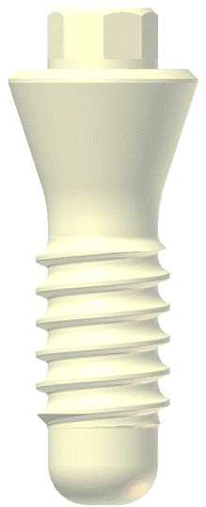
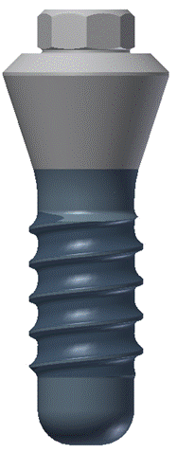
Wissenschaftliche Nachweise
Präklinisch 3 – Weichgewebereaktion ZrO₂ vs. Ti-SLActive®-Implantate.
Umfang | Histologische Untersuchung von Knochen und Weichgewebe um ein Straumann PURE Ceramic Implantat im Vergleich zu einem Ti-SLActive®-Implantat auf Weichgewebeniveau
Test | Straumann PURE Ceramic Implantat ZLA (Makro-/Mikrostruktur) S Ø 3,3 mm Spezielles Studienimplantatdesign
Kontrolle | Straumann Titan Grad 4 SLA®-Oberfläche S Ø 3,3 mm Spezielles Studienimplantatdesign
PI | Prof. J. Blanco Carrion | Universität Madrid
ZrO₂
Cp Ti
SLActive
Daten in Akten @ Straumann

Slide 21
Wissenschaftliche Nachweise
Präklinisch 3 – Weichgewebereaktion ZrO₂ vs. Ti-SLActive®-Implantate.
Aufbau | 6 Göttinger Zwergschweine 8 Wochen nach der Operation
Proben | Insgesamt 9 Testimplantate Insgesamt 9 Kontrollimplantate
Parameter | Gingivahöhe (GH) Sulcustiefe (SD) Biologische Breite (BW) Saumepithel (JE) Bindegewebekontakt (CTC) Erster Knochen-Implantat-Kontakt (fBIC)
ZrO₂
Daten in Akten @ Straumann

Slide 22
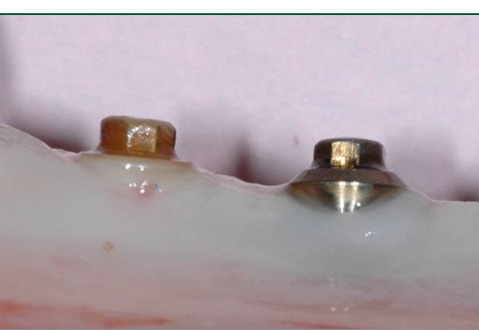
Wissenschaftliche Nachweise
Präklinisch 3 – Weichgewebereaktion ZrO₂ vs. Ti-SLActive®-Implantate.
Histologische Beurteilung – erste verfügbare Daten Grafik zeigt Mittelwerte von Sulcustiefe und biologischer Breite für Zirkonoxid- und Titanimplantate
Das Keramikimplantat: Zeigte eine geringere parodontale Taschentiefe (SD) Hatte eine größere biologische Breite (attached Gingiva)
Daten in Akten @ Straumann

Slide 23
Wissenschaftliche Nachweise
Präklinisch 3 – Weichgewebereaktion ZrO₂ vs. Ti-SLActive®-Implantate.
Schlussfolgerungen
Daten sind noch in der Evaluierungsphase, doch erste Resultate zeigen für die meisten Parameter keine signifikanten Unterschiede
Vorläufige Daten zeigen eine bessere Weichgewebereaktion (geringere Sulcustiefe, größere biologische Breite) des Keramikimplantats im Vergleich zum Titanimplantat
Frühere Studien haben eine ähnliche Osseointegration von Keramik- und Titanimplantaten gezeigt. Das Keramikimplantat könnte im Hinblick auf die Weichgewebereaktion eine interessante Alternative sein.
Daten in Akten @ Straumann

Slide 24
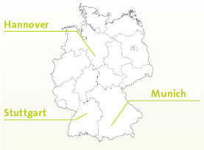
Wissenschaftliche Nachweise
Klinisch 1 – Prospektive klinische Studie bei Einzelzahnlücken.
Umfang: Evaluierung der Performance der Straumann® Ceramic Monotype Implantate in Einzelzahnlücken im Ober- und Unterkiefer
Getestetes Produkt: Straumann PURE Ceramic Implantat Monotype-Design / ZLA®-Oberfläche / Ø 4,1 mm enossaler Durchmesser
Zentren: Hannover (Dr. K.-H. Bormann)
München (Dr. H. Kniha / Dr. M. Gahlert)
Stuttgart (Prof. Dr. Dr. D. Weingart)
Quelle: Gahlert M. et al. ‘Prospective Open Label Single Arm Study to Evaluate the Performance of Straumann® Ceramic Implants Monotype (CIM) in Single Tooth Gaps in the Maxilla and Mandible’ Poster 252 beim 22. Jahreskongress der European Association of Osseointegration, 17.-19. Okt. 2013, Dublin Irland

Slide 25
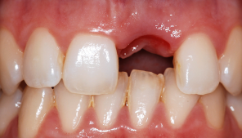


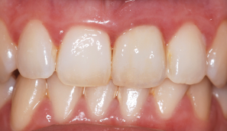

Wissenschaftliche Nachweise
Klinisch 1 – Prospektive klinische Studie bei Einzelzahnlücken.
Behandlungsprotokoll:
Screening
T₀ – 14 T
T₀
Transmukosale Implantatinsertion
T₀ + 13 W (± 1 W)
Provisorische Krone
T₀ + 26 W (± 2 W)
Definitive Versorgung
T₀ + 12 M (± 1 M)
Nachkontrolle I (1 J)
Quelle: Gahlert M. et al. ‘Prospective Open Label Single Arm Study to Evaluate the Performance of Straumann® Ceramic Implants Monotype (CIM) in Single Tooth Gaps in the Maxilla and Mandible’ Poster 252 beim 22. Jahreskongress der European Association of Osseointegration, 17.-19. Okt. 2013, Dublin Irland

Slide 26
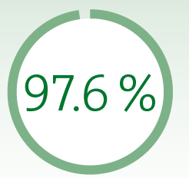
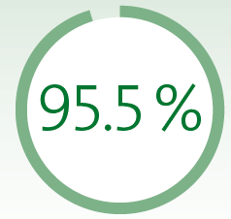
Wissenschaftliche Nachweise
Klinisch 1 – Prospektive klinische Studie bei Einzelzahnlücken.
Implantaterfolg und -überleben (bei 1-Jahres-Nachkontrolle) vs. Metaanalyse
Resultate der klinischen Studie bei 1-Jahres-Nachkontrolle |  |  | Metaanalyse¹
Überlebensrate | Erfolgsrate |  | Erfolgsraten von Einzelzahnimplantaten laut Metaanalyse von Hartog et al.¹
Quelle: Gahlert M. et al. ‘Prospective Open Label Single Arm Study to Evaluate the Performance of Straumann® Ceramic Implants Monotype (CIM) in Single Tooth Gaps in the Maxilla and Mandible’ Poster 252 beim 22. Jahreskongress der European Association of Osseointegration, 17.-19. Okt. 2013, Dublin Irland
1) Hartog L et al. ‘Treatment outcome of immediate, early and conventional single-tooth implants in the aesthetic zone: a systematic review to survival, bone level, soft tissue, aesthetic and patient satisfaction’ J Clin Periodontol 2008; 35; 1073 - 108

Slide 27
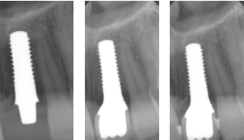
Wissenschaftliche Nachweise
Klinisch 1 – Prospektive klinische Studie bei Einzelzahnlücken.
Klinisches Beispiel eines Patienten mit einem restaurierten PURE Ceramic Implantat
Situation nach Implantatbelastung nach 1 Jahr
Situation nach Implantat-insertion | Situation nach 6 Monaten | Situation nach 1 Jahr
Quelle: Gahlert M. et al. ‘Prospective Open Label Single Arm Study to Evaluate the Performance of Straumann® Ceramic Implants Monotype (CIM) in Single Tooth Gaps in the Maxilla and Mandible’ Poster 252 beim 22. Jahreskongress der European Association of Osseointegration, 17.-19. Okt. 2013, Dublin Irland
1) Hartog L et al. ‘Treatment outcome of immediate, early and conventional single-tooth implants in the aesthetic zone: a systematice review to survival, bone level, soft tissue, aesthetic and patient satisfaction’ J Clin Periodontol 2008; 35; 1073 - 108

Slide 28
Wissenschaftliche Nachweise
Klinisch 1 – Prospektive klinische Studie bei Einzelzahnlücken.
SCHLUSSFOLGERUNGEN
In der hier vorgestellten Studie ging nur 1 Implantat verloren; das ergab eine Implantat-Erfolgs und -Überlebensrate von 97,6 %. In einer systematischen Übersichtsarbeit¹ wurde als Überlebensrate von Einzelzahn-Titanimplantaten 95,5 % berechnet.
Beim Straumann® PURE Ceramic Implantat mit verbesserten Materialeigenschaften und Implantatdesignmerkmalen wurden keine Frakturen beobachtet.
Bei diesem neuen Straumann® PURE Ceramic Implantat zeigten sich stabile marginale Knochenhöhen.
Quelle: Gahlert M. et al. ‘Prospective Open Label Single Arm Study to Evaluate the Performance of Straumann® Ceramic Implants Monotype (CIM) in Single Tooth Gaps in the Maxilla and Mandible’ Poster 252 beim 22. Jahreskongress der European Association of Osseointegration, 17.-19. Okt. 2013, Dublin Irland
Hartog L et al. ‘Treatment outcome of immediate, early and conventional single-tooth implants in the aesthetic zone: a systematice review to survival, bone level, soft tissue, aesthetic and patient satisfaction’ J Clin Periodontol 2008; 35; 1073 - 108
Gahlert M. et al. ‘Dental zirconia implants up to three years in function: a retrospective clinical study and evaluation of prosthetic restorations and failures.’ Int J Oral Maxillofac Implants 2013 May-Jun;28(3):896-904
Kohal RJ, et al. ‘One-piece zirconia oral implants: one-year results from a prospective case series. 2. Three-unit xed dental prosthesis (FDP) reconstruction.’ J Clin Periodontol. 2013 May;40(5):553-62)

